Slide 1

АКУСТО ІНДУКОВАНІ ЕФЕКТИ В РАДІАЦІЙНО-ОПРОМІНЕНИХ КРЕМНІЄВИХ СОНЯЧНИХ ЕЛЕМЕНТАХ
студент 6 курсу
Пристай-Фєнєнков Орест Віталійович
Науковий керівник:
доцент, канд. фіз.-мат. наук
Оліх Олег Ярославович

Slide 2
Мета роботи: дослідження впливу радіаційного опромінення та ультразвукового навантаження на параметри сонячних елементів

Slide 3
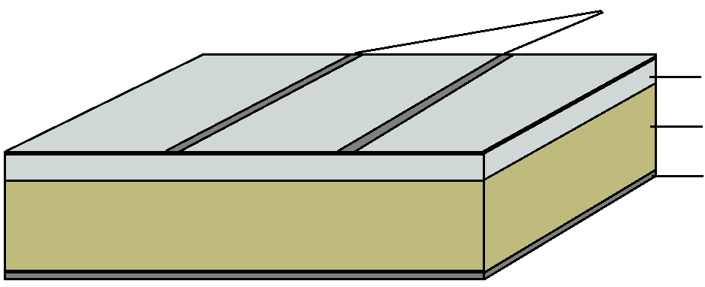

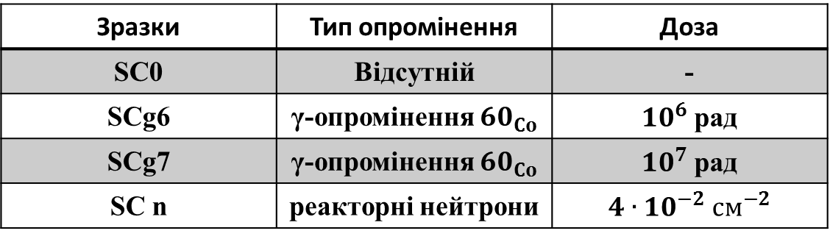

ЗРАЗКИ
Al
Si: P, n=${10}^{19}$${см}^{−3}$, $d_{n}=0,5 мкм$
Si: B, p=$1,25∙{10}^{15}$${см}^{−3}$, $d_{p}=300 мкм$
Al
Зразки | Тип опромінення | Доза
SC0 | Відсутній | -
SCg6 | γ-опромінення${60}_{Co}$ | ${10}^{6}$ рад
SCg7 | γ-опромінення${60}_{Co}$ | ${10}^{7}$ рад
SCn | реакторні нейтрони | $4∙{10}^{−2}$${см}^{−2}$

Slide 4
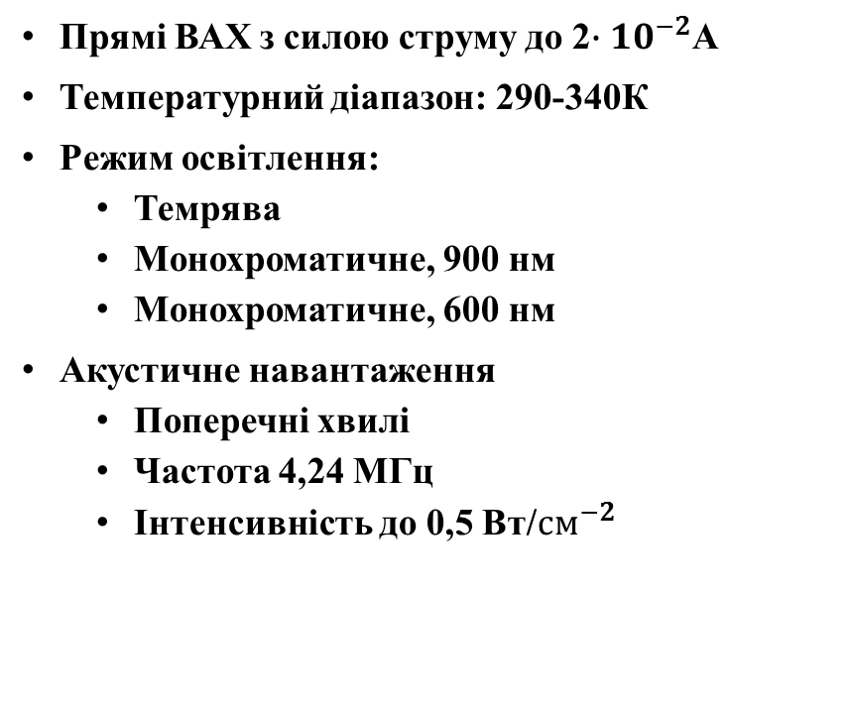
МЕТОДИКА ВИМІРЮВАНЬ
Прямі ВАХ з силою струму до 2$∙{10}^{−2}$А
Температурний діапазон: 290-340К
Режим освітлення:
Темрява
Монохроматичне, 900 нм
Монохроматичне, 600 нм
Акустичне навантаження
Поперечні хвилі
Частота 4,24 МГц
Інтенсивність до 0,5 Вт/${см}^{−2}$

Slide 5

Методика
ВАХ при темряві
При освітленні
I(A)
ВАХ
Апроксимація
I₀₁
I₀₂
Ish
I(A)
V(B)
V(B)
Отримуємо: I₀₁, I₀₂, n₂, Rsh, R_{S},
Отримуємо: V_{oc}, I_{ph}, Pm,

Slide 6


Дифузійний струм (I1), ВПЛИВ ОПРОМІНЕННЯ
SC0
SCg6
SCg7
SC n
$I_{01}=sq\frac{n_{i}^{2}}{N_{a}}\sqrt{\frac{μkT}{qτ_{r}}}$
$τ_{r}=\frac{1}{σ_{n}v_{tn}N_{t}}$
ln(I01)
1/kT

Slide 7
Вплив ультразвуку на I01

